Slide 1
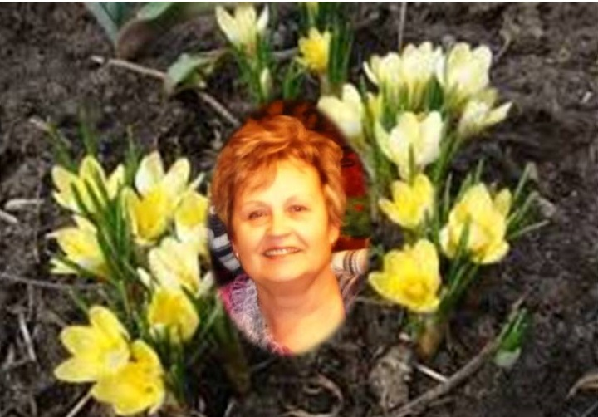
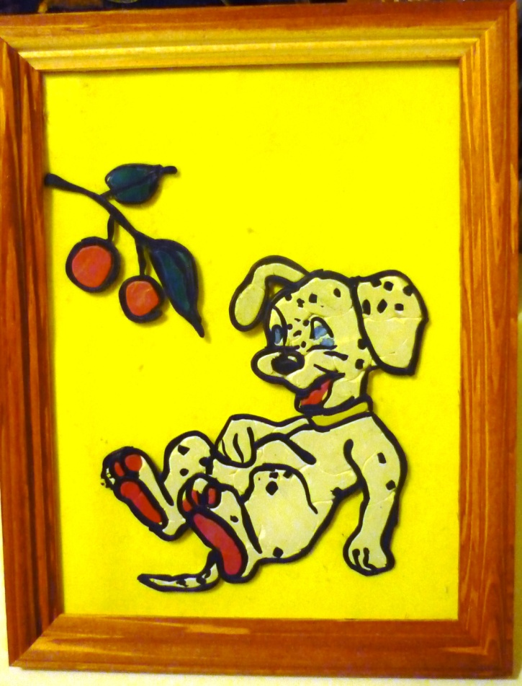
Обратная аппликация из пластилина
Технология изготовления
Галина Костяная
Учитель высшей категории
ГКОУ «Азаровский д/дом-школа им. В.Т. Попова»
г. Калуга

Slide 2
Для работы потребуется:
Набор разноцветного пластилина
Рисунок для аппликации, который накрываем стеклом из рамки, закрепив пластилином по краям, чтобы рисунок не смещался.

Slide 3
Технология выполнения аппликации
Выкладывать по стеклу контур рисунка.
Пластилин черного цвета раскатать в тонкие «колбаски»

Slide 4
Выкладываем весь контур и черные отметины
Раскатываем пластилин небольшими лепешками и заполняем пустоты соответствующим цветом.

Slide 5
Заполняем пластилином все пустоты, не выходя за пределы контура
Убираем рисунок, поворачиваем стеклышко с аппликацией, подбираем фон

Slide 6
Добавим веточку вишен для полной радости щенка
Вставим в рамку, подобрав фон из набора цветной бумаги

Slide 7
Примеры обратной аппликации из пластилина
Золотая рыбка
Пчёлки

